Slide 2
司法獨立
學習重點五：
法治精神的意義：遵守法律；司法獨立；法律面前人人平等；公平公開的審訊 (共三節)
第二節

Slide 3
探究問題
法治精神的意義 ✓
司法獨立✓
法律面前人人平等

Slide 4
學習重點
知識
理解遵守法律、法律面前人人平等、司法獨立、公平公開審訊等內涵
技能
掌握溝通、協作、慎思明辨等共通能力
態度
珍惜法治的核心價值

Slide 5
重要概念
教學流程
司法獨立
引入活動
終審權
課堂活動 1：普通法
課堂活動 2：違法不能達義
課堂活動 3：司法獨立
課後活動：人大釋法

Slide 6

引入活動：
法律的特點

Slide 7


瀏覽「電子版香港法例」網站，思考法律的特點。
完成預習工作紙
https://www.elegislation.gov.hk/
按圖連結

Slide 8
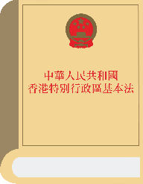
法律的特點
法律要公開明確。
法律是行為的準則，要為行為提供指引。
法律要公之於眾，讓公眾可以明確知道法律的內容，從而遵守法律，這是法治精神的體現。
法律如果不公開、明確，
無法為人們提供行為指引，
就喪失了法律的重要功能。

Slide 9
課堂活動 1：
普通法

Slide 10
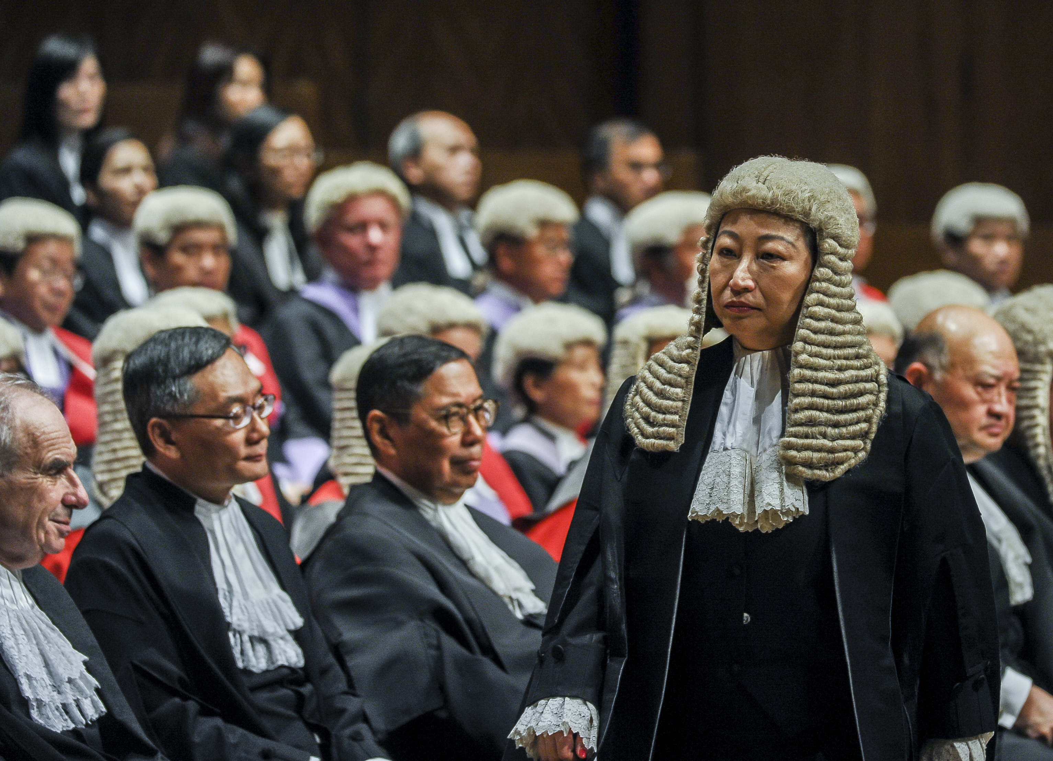
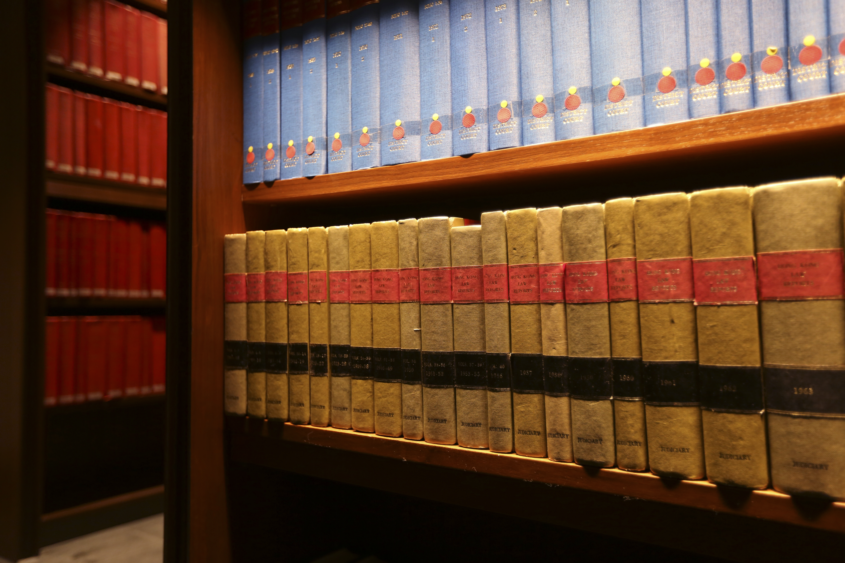
閱讀資料，認識香港特區實行的普通法。
圖片來源：shutterstock

Slide 11
課堂活動
1
香港特別行政區實行普通法
不同的國家和地區根據法律的歷史傳統和法律的形式不同，分為大陸法系和普通法系等。
普通法是源自英國，以判例為基礎發展出的統一的法律制度。
香港在回歸前沿襲了英國的普通法。
回歸後，《基本法》第八條保留了香港的普通法傳統。

Slide 12
課堂活動
1
《基本法》第八條
香港原有法律，即普通法、衡平法、條例、附屬立法和習慣法，除同本法相抵觸或經香港特別行政區的立法機關作出修改者外，予以保留。

Slide 13
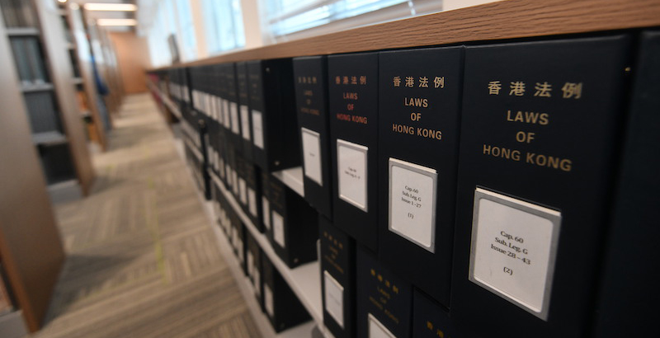
課堂活動
1
為甚麼香港特區會實行普通法？
完成
課堂活動工作紙1

Slide 14
小結
根據「一國兩制」原則，香港特區的法律制度有別於中國內地，以普通法輔以成文法為基礎。
普通法制度根據《基本法》第八條予以保留。
香港特區是中國境內唯一實行普通法的司法管轄區。
來源：https://www.doj.gov.hk/sc/our_legal_system/index.html

Slide 15
小知識
法律必須穩定，也需要與時俱進
法律必須具有一定的穩定性，不能朝令夕改，讓社會無所適從。
保持穩定的法律，使市民可以預見各種行為的法律後果。
在必要時可以順應社會發展，適時檢討 ／ 修訂法律。
法律在必要的時候可以適時修改，法官在判案中也不僵化，使法律既有穩定性，又能夠靈活運作，順應社會發展。

Slide 16
課堂活動 2：
違法不能達義

Slide 17
閱讀資料，認識香港市民不能以違法的方式爭取所謂的公義。

Slide 18
終審法院有關的判詞（節錄）
課堂活動
2
若涉事者在行使集會和示威的基本權利時干犯罪行，該行使基本權利的事實當然會與犯案背景和環境有關。
但如果涉案行爲被裁定為罪行，這也必然代表着涉事者已逾越了合法行使基本權利與進行須受制裁及限制的違法活動之間的分界線。
因此，罪犯以行使基本權利為請求輕判的理由不甚可取。
權利
vs
義務

Slide 19
課堂活動
2
為甚麼不能以違法的方式爭取所謂的公義？
完成
課堂活動工作紙2

Slide 20
小結
終審法院的判辭已清楚表明無論爭取甚麼訴求，若這些行為不是和平、非暴力的，就是違反法律，違背了香港遵守法律的法治精神，是法律所不允許的。
香港是國際公認的法治社會，市民可通過多種合法渠道，以和平與理性的方式表達訴求，以《基本法》及香港相關法例所容許的方式行事，但不能以違法的方式爭取所謂的公義。

Slide 21
小知識
法不溯及既往
除有特別規定，原則上，法律對其生效前發生的行爲不具有追溯力。
如《釋義及通則條例》第20條規定：
「(1)任何條例均須在憲報刊登。
(2)任何條例 ——
(a)在該條例刊登當日開始時生效；或
(b)如有條文規定該條例須在另一日生效，則在該另一日開始時生效。」
又如，《中華人民共和國香港特別行政區維護國家安全法》（以下簡稱《香港國安法》）第三十九條規定：「本法施行以後的行爲，適用本法定罪處刑。」

Slide 22
課堂活動 3：
司法獨立

Slide 23
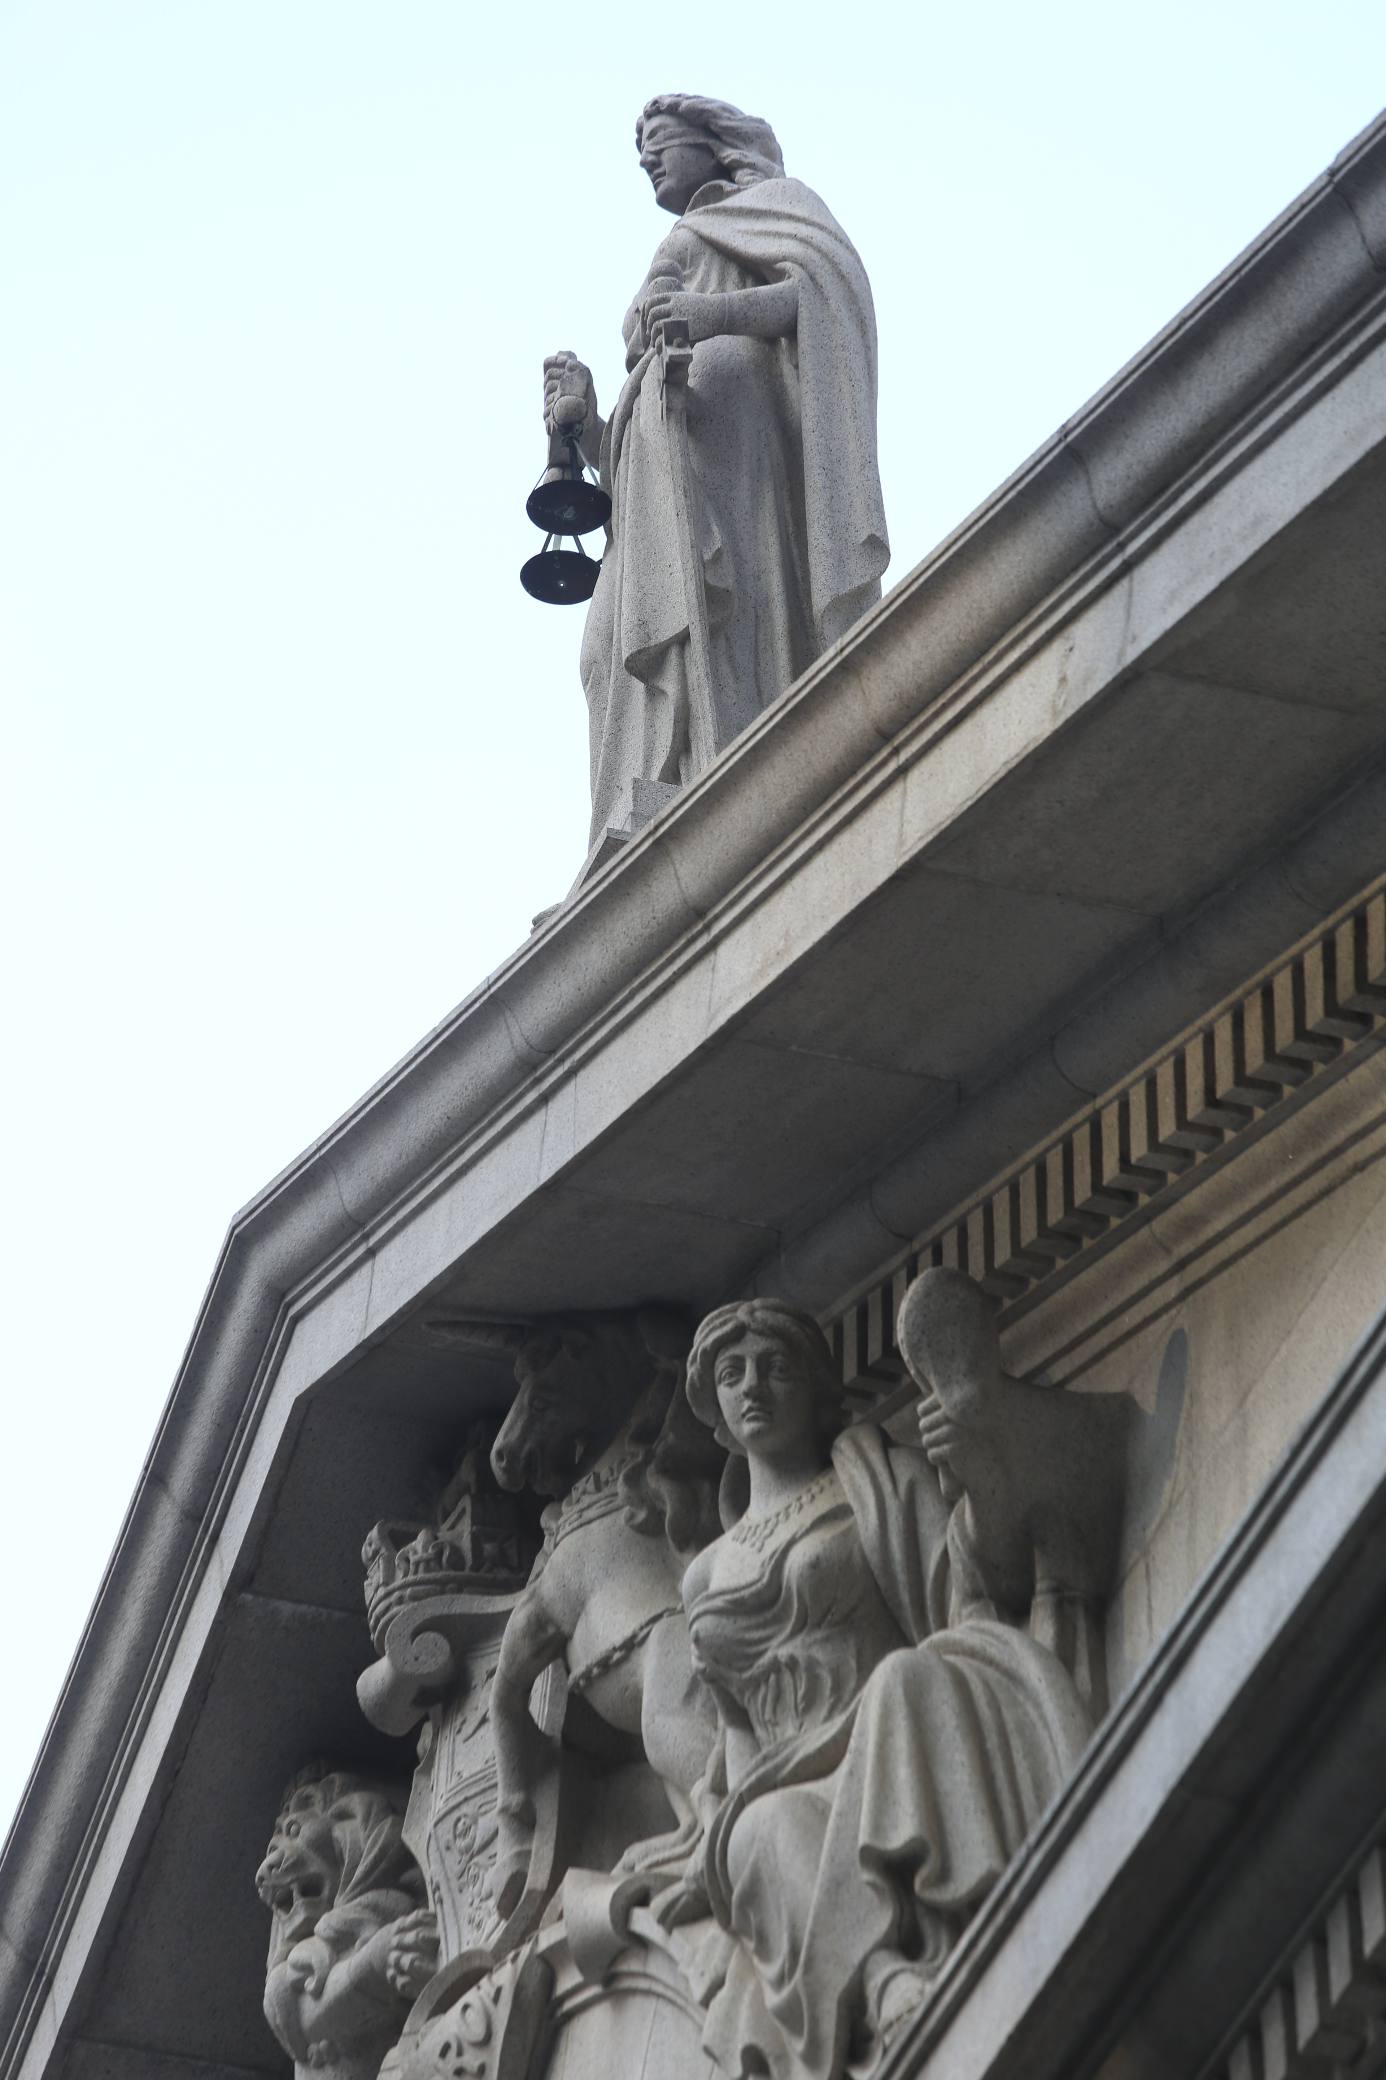
閱讀資料，認識香港的司法獨立的特性。
圖片來源：shutterstock

Slide 24
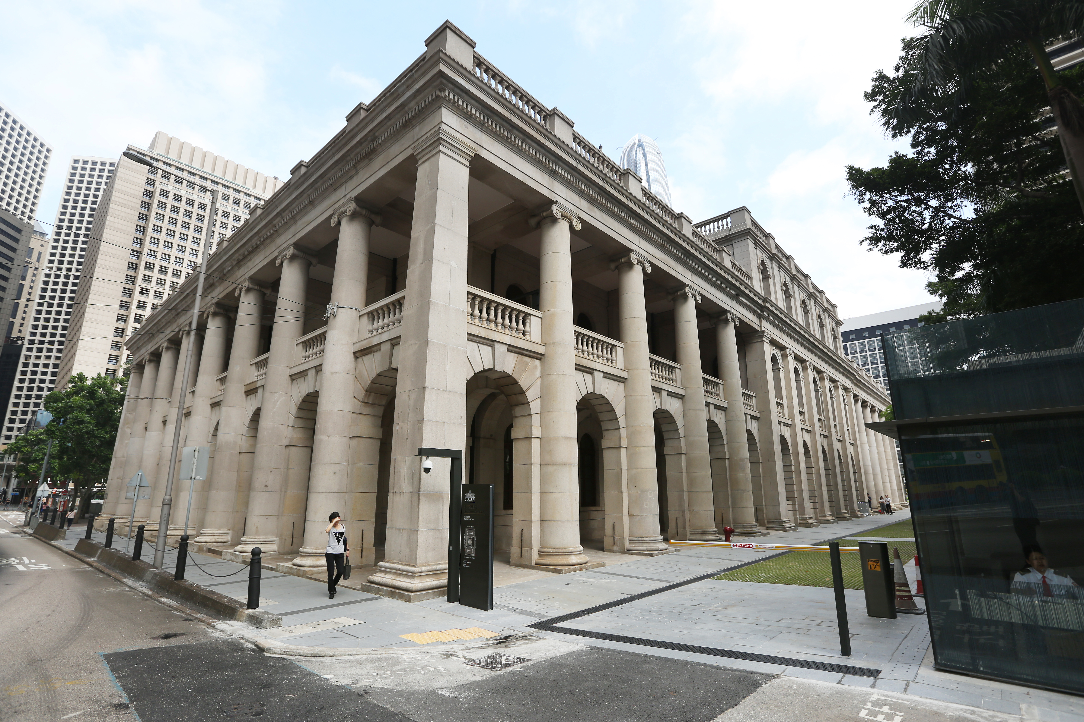
司法權和終審權
課堂活動
3
案件的終審權歸英國樞密院司法委員會享有。
依照《基本法》香港特別行政區享有獨立的司法權和終審權。
回歸前
回歸後
資料來源：
《基本法》第八十二條
香港終審法院〈終審法院的角色〉
圖片來源：shutterstock

Slide 25
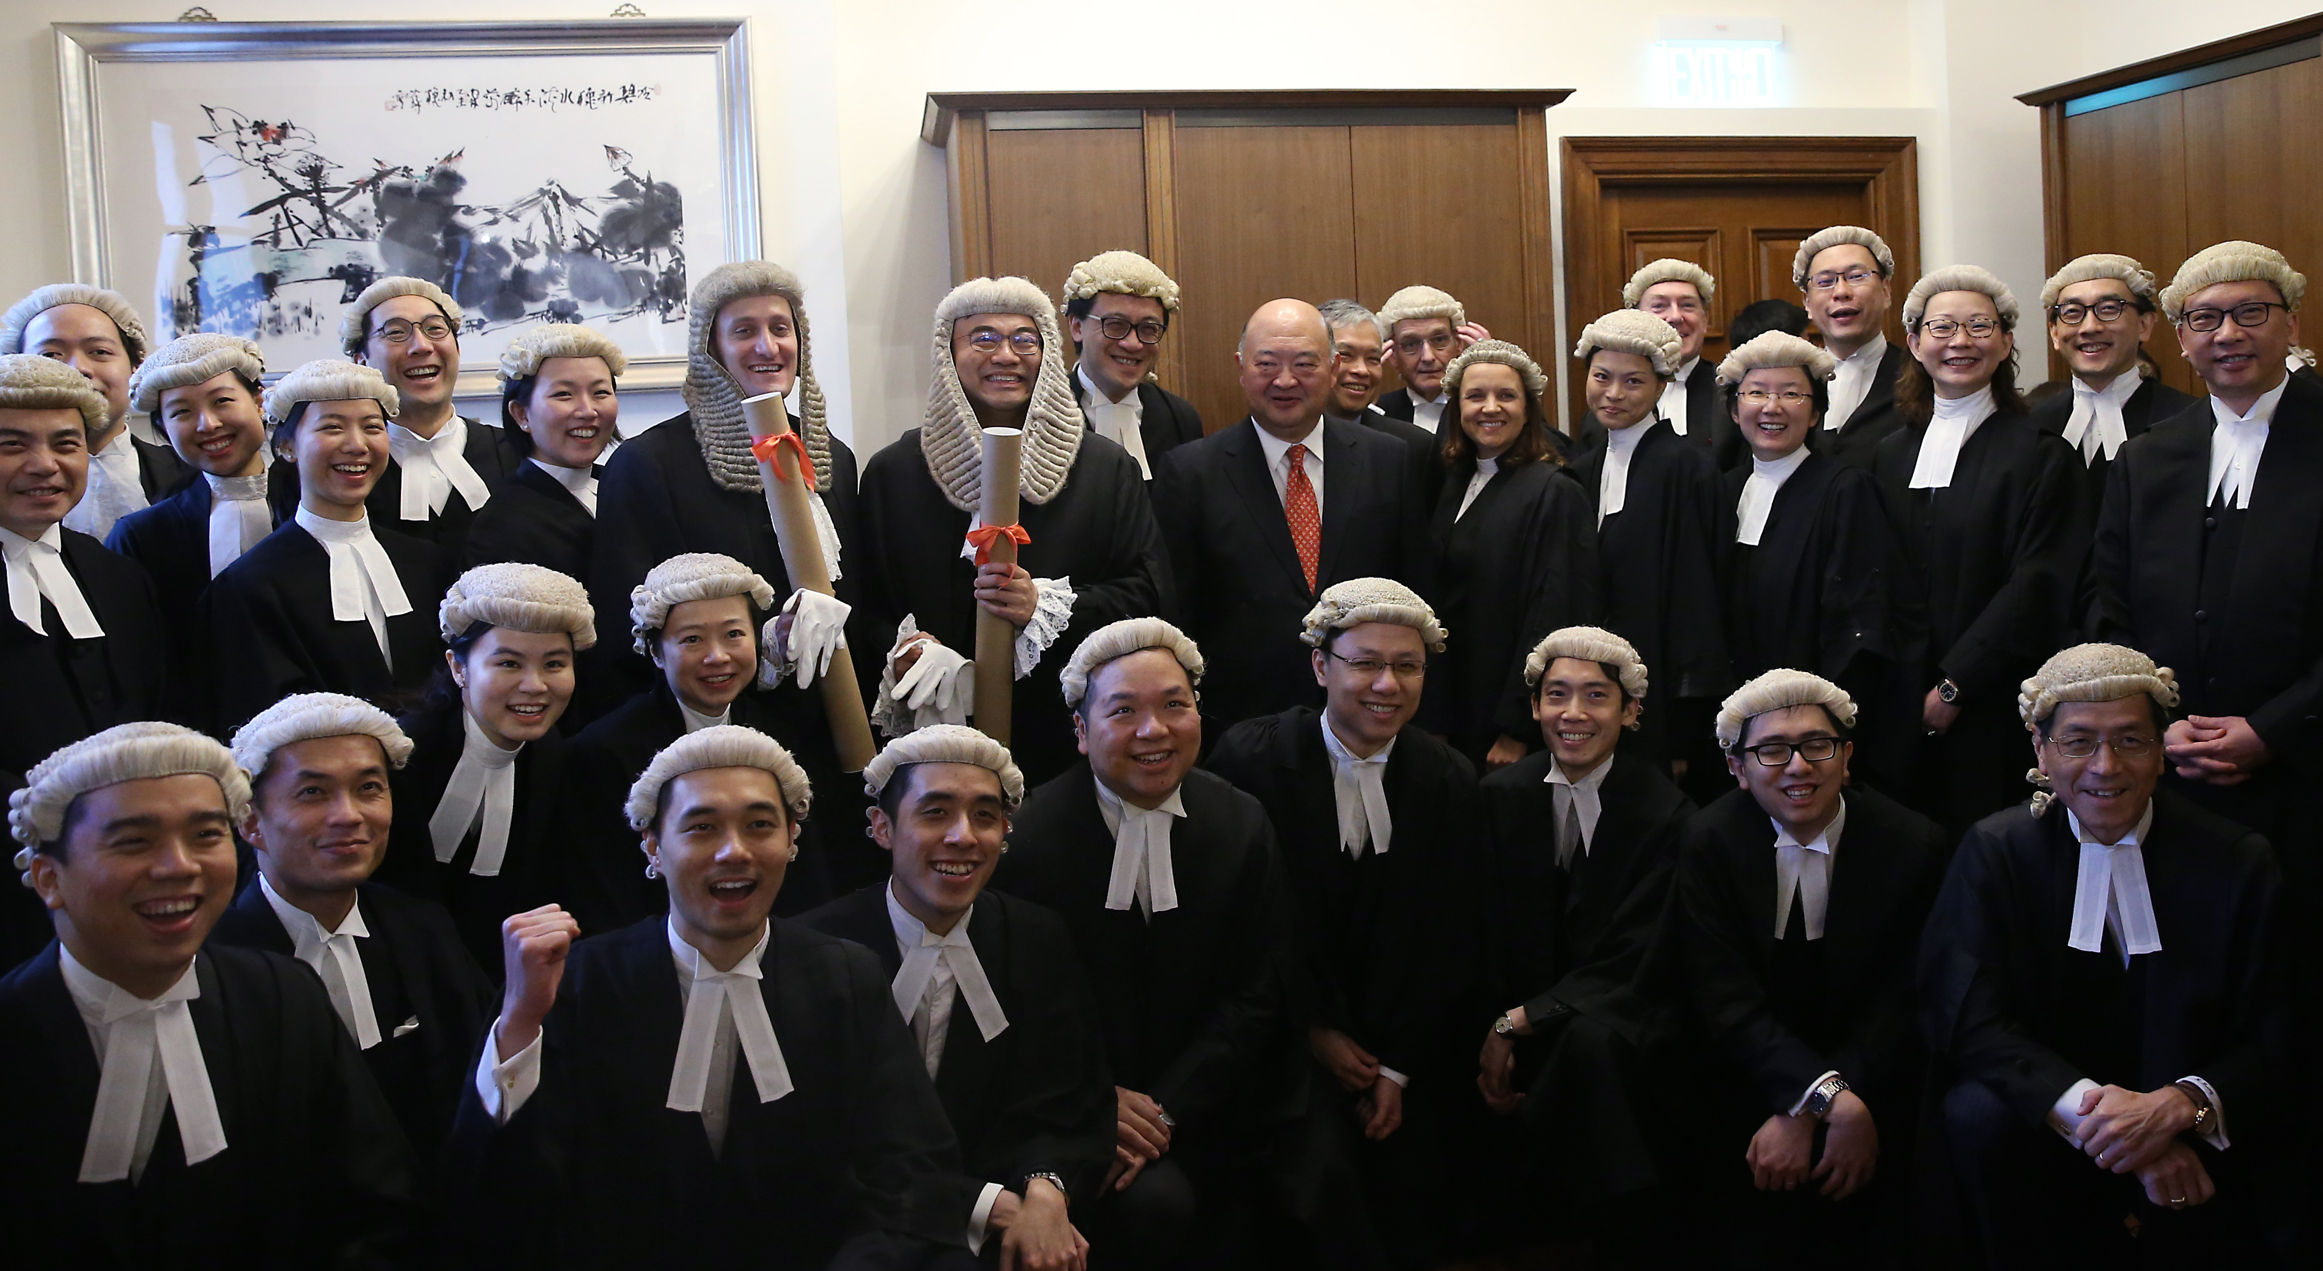
司法機關審理案件不受干預
課堂活動
3
《基本法》第八十五條規定：香港特別行政區法院獨立進行審判，不受任何干涉，司法人員履行審判職責的行爲不受法律追究。
圖片來源：shutterstock

Slide 26

課堂活動
3
《基本法》第八十條規定：「香港特別行政區各級法院是香港特別行政區的司法機關，行使香港特別行政區的審判權。」
香港特別行政區設立終審法院、高等法院、區域法院、裁判署法庭和其他專門法庭作爲司法機關，獨立進行審判。
資料來源：
香港特別行政區政府律政司（2014）〈基本法匯粹 - 司法獨立〉，刊於《基本法簡訊第十六期（2014年12月）》 https://www.doj.gov.hk/tc/publications/pub20030002_i16.html

Slide 27

課堂活動
3
良好的法官任免機制
法官的質素和獨立直接影響司法獨立。
《基本法》對法官的任命和罷免機制有嚴謹規定，以保障司法獨立。

Slide 28

課堂活動
3
1.香港的司法獨立有甚麼特性？
2.為甚麼司法獨立那麼重要？
完成
課堂活動工作紙3

Slide 29
小結
司法獨立主要包含兩方面：憲制上獨立和觀點獨立。
司法人員的任命方式及任期保障能夠確保司法獨立。
法官執行職務時，享有廣泛保障，不會因以法官身分審案時的作為而負上民事責任。此外，立法機關不得質疑法官的行為。
司法獨立被視為法治的根本，可確保法官在審判私人之間或涉及公營機構的案件時，絕對公正無私，讓市民有信心無論遇到刑事抑或民事糾紛，也會得到公平處理。
《基本法》訂明，香港特別行政區法院獨立進行審判，不受任何干涉。如果受到外界干涉，就不能保證作出公正的判決。
司法獨立是保障法治精神的重要制度。

Slide 30

小知識
司法獨立與法治精神
司法獨立並不表示法院不需對社會負責。司法機構及其法官當然要向社會負責，但至為重要的是，社會大眾必須明白法官的職責所在。
正確認識公義的概念、香港的司法工作及法官的職責，方能明白和理解法治的價值所在。法治的各項要素，尤其是司法獨立，《基本法》已有說明及予以明確保證。它們也是關於法律運作的不變要素；不管時世好壞，不管何時總不會改變。
資料來源：
節錄自香港特別行政區政府（2020）〈終審法院首席法官二○二○年法律年度開啟典禮演辭〉https://www.info.gov.hk/gia/general/202001/13/P2020011300621.htm

Slide 31
課後活動
上網搜集「人大釋法」的新聞，並閱讀《憲法》第67條第4項和《基本法》第158條的規定，思考「全國人大常委會解釋《基本法》損害香港的司法獨立」這一說法是錯誤的，並說明原因。
完成
課後活動工作紙

Slide 32

課後活動
《中華人民共和國憲法》
第六十七條
全國人民代表大會常務委員會行使下列職權：
第四項：解釋法律
http://big5.locpg.gov.cn/gate/big5/www.locpg.gov.cn/jsdt/1994-06/02/c_125956301_4.htm

Slide 33

《基本法》第八章 - 本法的解釋和修改
課後活動
第一百五十八條
本法的解釋權屬於全國人民代表大會常務委員會。
全國人民代表大會常務委員會授權香港特別行政區法院在審理案件時對本法關於香港特別行政區自治範圍內的條款自行解釋。
香港特別行政區法院在審理案件時對本法的其他條款也可解釋。但如香港特別行政區法院在審理案件時需要對本法關於中央人民政府管理的事務或中央和香港特別行政區關係的條款進行解釋，而該條款的解釋又影響到案件的判決，在對該案件作出不可上訴的終局判決前，應由香港特別行政區終審法院請全國人民代表大會常務委員會對有關條款作出解釋。如全國人民代表大會常務委員會作出解釋，香港特別行政區法院在引用該條款時，應以全國人民代表大會常務委員會的解釋為準。但在此以前作出的判決不受影響。
全國人民代表大會常務委員會在對本法進行解釋前，徵詢其所屬的香港特別行政區基本法委員會的意見。
https://www.basiclaw.gov.hk/tc/basiclaw/chapter8.html

Slide 34
全國人大常委會解釋《基本法》的職權源自《憲法》和《基本法》。
根據基本法第一百五十八條，全國人大常委會擁有對《基本法》的最終解釋權。
香港特區法院在審理案件時對《基本法》進行解釋，所行使的解釋權來源於全國人大常委會的授權。
全國人大常委會不干涉法院具體案件的審理。全國人大常委會的解釋對在此前作出的判決不產生影響。
課後活動
結論
全國人大常委會釋法與香港的司法獨立不矛盾。

Slide 35
課後温習
以普通法輔以成文法為基礎
實行普通法
根據《基本法》第八條予以保留
香港特區是中國境內唯一實行
普通法的司法管轄區
違背了香港遵守法律的法治精神，是法律所不允許的
法律精神的意義
違法不能達義
不能以違法的方式爭取所謂的公義
司法人員的任命方式及任期保障
司法獨立
立法機關不得質疑法官的行為
法院獨立進行審判，不受任何干涉

Slide 36
參考資料
教育局課程發展處通識教育組《通識教育科課程資源冊系列：今日香港》(香港：教育局，2017)
中華人民共和國香港特別行政區政府基本法 https://www.basiclaw.gov.hk
香港特別行政區立法會 https://app.legco.gov.hk
香港政府新聞網 https://www.news.gov.hk
香港特別行政區政府律政司 https://www.doj.gov.hk
香港終審法院 https://www.hkcfa.hk
香港特別行政區行政長官 https://www.ceo.gov.hk
GovHK 香港政府一站通 https://www.gov.hk

Slide 37
完

